Slide 1
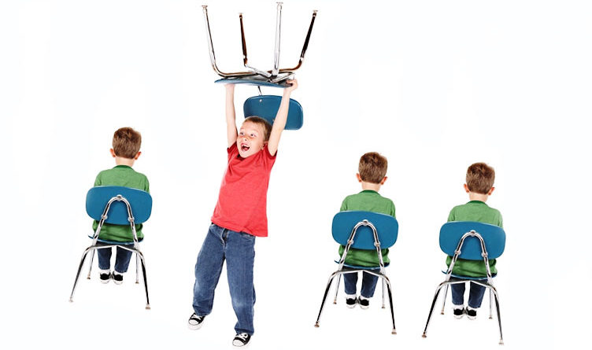
Гиперактивные дети
Педагог-психолог ГБДОУ№8
Астановская Е.Э.

Slide 2
Причины возникновения СДВГ
Формирование СДВГ зависит от многих факторов:
- генетические факторы
- особенности строения и функционирования головного мозга
- родовые травмы
- инфекционные заболевания в первые месяцы жизни ребенка
- неблагоприятные социально-экономические и психологические условия.

Slide 3
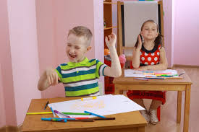
Характеризуется триадой симптомов:
- нарушением внимания,
- гиперактивностью,
- импульсивностью.
Невнимательность:
- повышенная отвлекаемость
- снижение концентрации внимания у таких детей
- невозможность длительного выполнения неинтересного задания.
- дефицит избирательного внимания (повышенная отвлекаемость на посторонние стимулы, особенно если эти стимулы яркие, интересные)

Slide 4
Гиперактивность.
- повышенная двигательная (моторная) активность
- трудность неподвижно сидеть во время занятий.
- активность у детей с СДВГ носит бесцельный характер (в отличие от просто энергичных детей).
Импульсивность.
- невозможность контроля над своими импульсами.
- когнитивная импульсивность (отражающая поспешное мышление)
- поведенческая импульсивность (отражающая трудности при подавлении реакций)

Slide 5
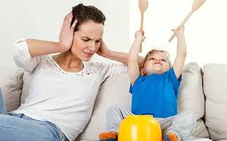
Возрастные особенности гиперактивных детей
Первые проявления в младенчестве:
-повышенный мышечный тонус,
-чрезмерная чувствительность ко всем раздражителям (свету, шуму),
-нарушения сна,
-подвижность и возбужденность во время бодрствования.
В 3-4 года заметной становится неспособность ребенка сосредоточенно заниматься чем-либо (спокойно слушать сказку, играть в игры, требующие концентрации внимания), деятельность носит преимущественно хаотический характер.

Slide 6

С возрастом расторможенность значительно уменьшается или исчезает совсем (в подростковом возрасте ребенок может стать инертным и безынициативным), однако неустойчивость внимания и импульсивность поступков могут сохраняться.
Когнитивные и поведенческие нарушения сохраняются почти у 70% подростков

Slide 7

Неспособность длительное время поддерживать концентрацию внимания и контроль над своими импульсами становится наиболее отчетливой на начальном этапе школьного обучения, она является причиной нарушения усвоения знаний и часто приводит к дисциплинарным проблемам. Все это значительно нарушает школьную адаптацию.

Slide 8
Будучи гиперчувствительными, дети с СДВГ иногда мгновенно «считывают» эмоциональное состояние взрослых и тут же «заражаются» им. Поэтому родителям желательно научиться справляться с собственными бурными эмоциями, чтобы не провоцировать их вспышку у ребенка.
Уставшие родители, которых окружающие обвиняют в неумении воспитывать ребенка, не обладающие к тому же информацией об особенностях взаимодействия с детьми с СДВГ, часто прибегают к физическим наказаниям, вербальной агрессии (оскорблениям), что усугубляет симптомы.

Slide 9
Если в семье есть ребенок с СДВГ, то необходимо следующее:
последовательность,
вырабатывать единую линию воспитания, реагирования на те или иные поступки ребенка
наличие определенных семейных правил
положительная эмоциональная атмосфера
умение родителей владеть своими собственными эмоциями (не только негативными, но и позитивными),
четкий режим дня
отсутствие обвинений в адрес ребенка,
принятие
и понимание его

Slide 10
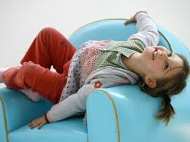
Специалисты считают, что нельзя насильно успокаивать двигательную активность, поскольку она является естественной потребностью ребенка.
Т.е.в качестве меры педагогического воздействия нет смысла лишать ребенка движения и общения (сидеть на стульчике)
Когда ребенок бегает, двигается, благодаря гипервентиляции восстанавливаются связи между структурами мозга, то есть его движение можно рассматривать в качестве защитного организма ребенка с СДВГ. Значит, необходимо не подавлять двигательную активность, а создавать условия для удовлетворения этой потребности ребенка.
Пример: можно во время занятия, чтения книжки (если заметили, что ребенок тяготится неподвижностью) попросить его выполнить небольшое поручение.

Slide 11
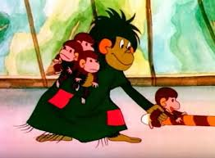
СПАСИБО ЗА ВНИМАНИЕ!

